Slide 1

Русский язык
6
класс
Тема: Глагол
(синтаксические
признаки).

Slide 2
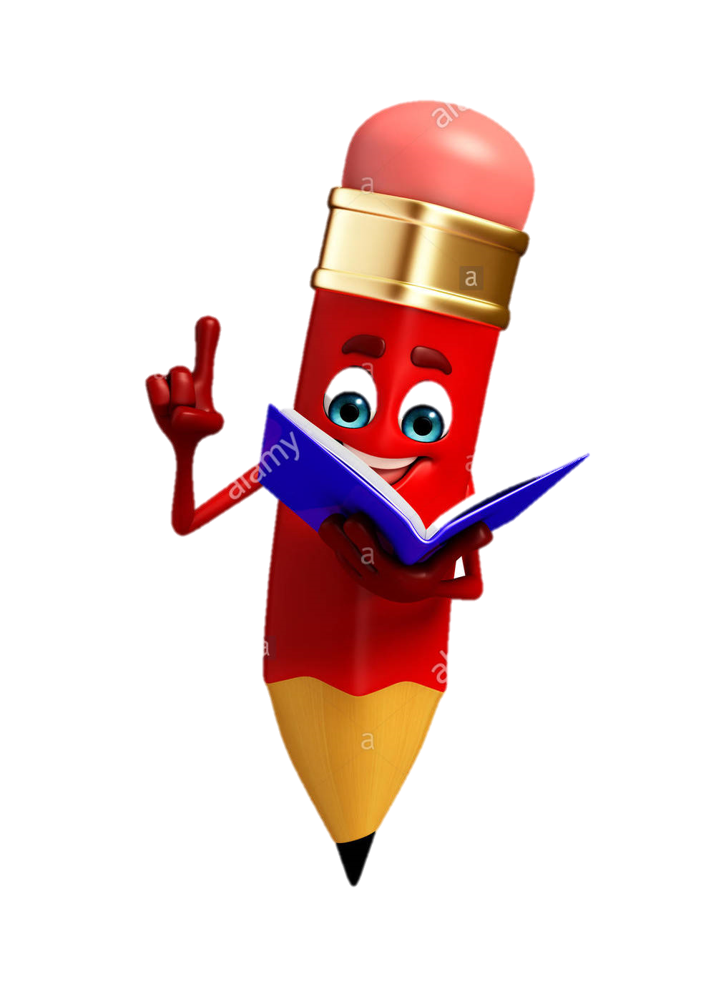
Сегодня на уроке:
Мы повторим:
-глагол как самостоятельную часть речи.
Научимся:
- определять синтаксическую роль глагола в предложении.

Slide 3

Инфинитив
В предложении инфинитив может быть
любым членом предложения, но
чаще он бывает
подлежащим или сказуемым.
(играть, везти)
Инфинитив – неизменяемая форма глагола:
он не указывает ни на время,
ни на число, ни на лицо; только называет действие
Глагол в форме инфинитива отвечает на вопрос
Инфинитив имеет суффиксы -ть, - ти
Что делать?
Что сделать?

Slide 4
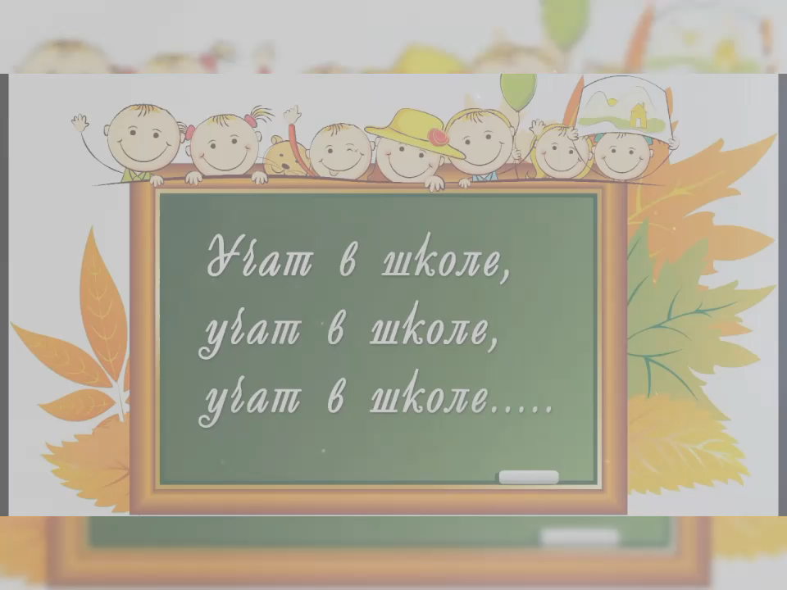
Выпишите как можно больше глаголов из песни.

Slide 5


писать
прибавить
учат
читать
вычитать
любить
умножать
быть
не обижать

Slide 6
Упражнение 89.
Составьте и запишите предложения,
используя в качестве грамматической основы
следующие сочетания слов.
Саженцы принялись, подрастают деревья,
мы будем ухаживать, плоды поспевают.
• В форме какого времени употреблены глаголы?

Slide 7
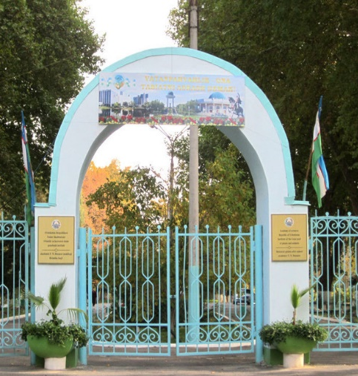
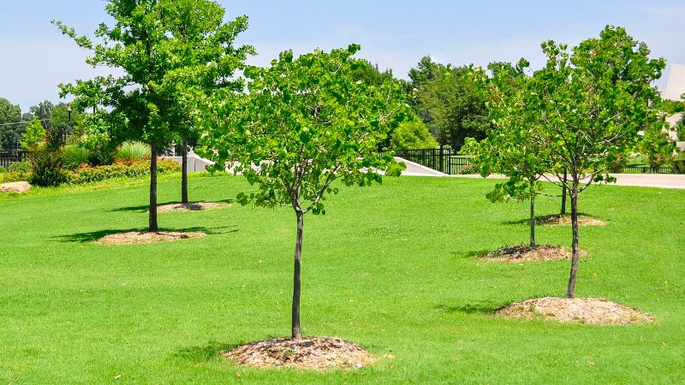
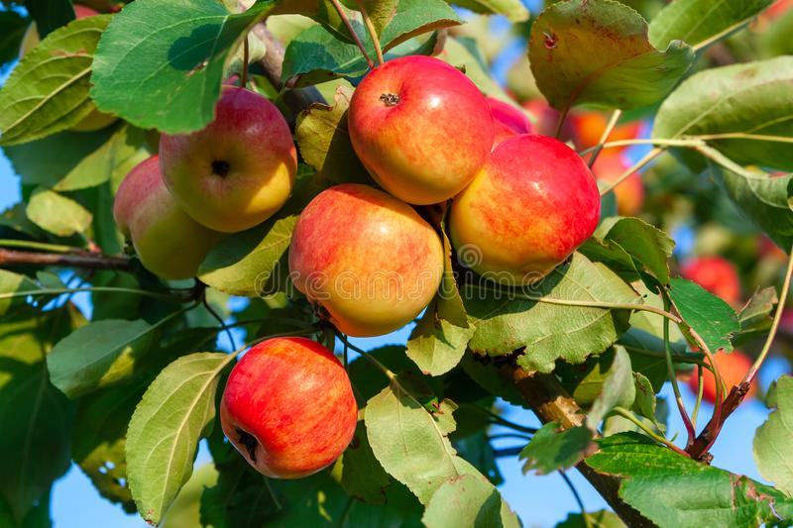
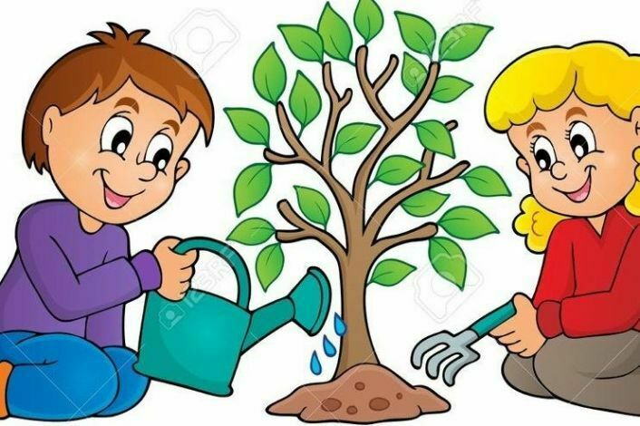
В ботаническом саду Ташкента саженцы принялись.
В нём подрастают молодые деревья.
Мы будем ухаживать за ними.
Увидим, как поспевают плоды.

Slide 8



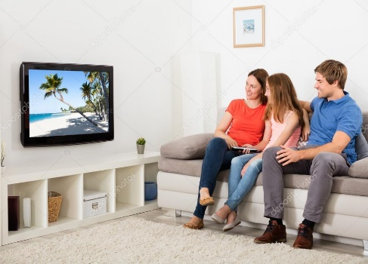

В предложении глагол обычно является сказуемым и образует вместе с подлежащим грамматическую основу предложения.
Я (что делаю?) иду в школу.
Мы (что делаем ?) смотрим телевизор.

Slide 9
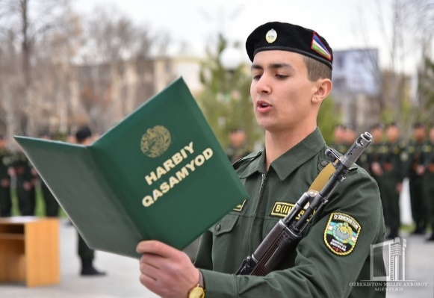
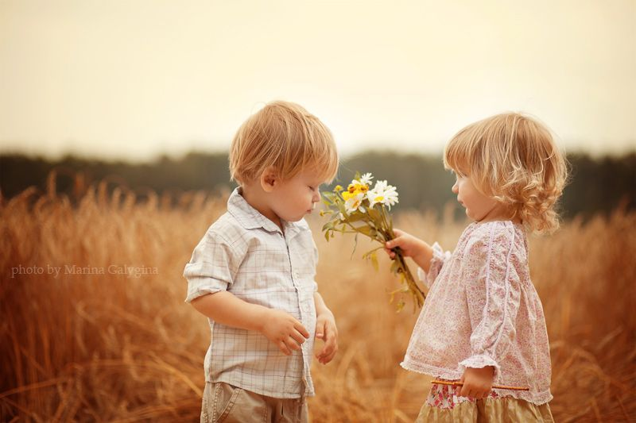
Глагол в предложении может выполнять
синтаксическую функцию подлежащего.
Что?
Жить – Родине служить.
Любить – значит прощать.

Slide 10

Глагол в предложении может выполнять
синтаксическую функцию дополнения.
Вопросы косвенных падежей.
Прошу вас (о чём?) не шуметь.
Командир приказал (что?) наступать.

Slide 11




Глагол в предложении может выполнять
синтаксическую функцию определения.
Какой?
Желание (какое?) учиться было у него постоянным.
Мечта (какая?) поехать на море с каждым днём
становилось всё сильней.

Slide 12
Глагол в предложении может выполнять
синтаксическую функцию обстоятельства.
Где? Когда? Куда? Откуда?
Почему? Зачем? Как?
Наша семья летом поехала к морю (зачем?) отдохнуть.
Я поехала в горы (зачем?) подлечиться.

Slide 13


Задание
Определите, какими членами предложения являются глаголы. Будьте внимательны.
1. Сухроб любит читать.
2. Учиться – всегда пригодится.
3. Ребята уехали отдыхать.
4. Бесконечна возможность
познавать себя.

Slide 14
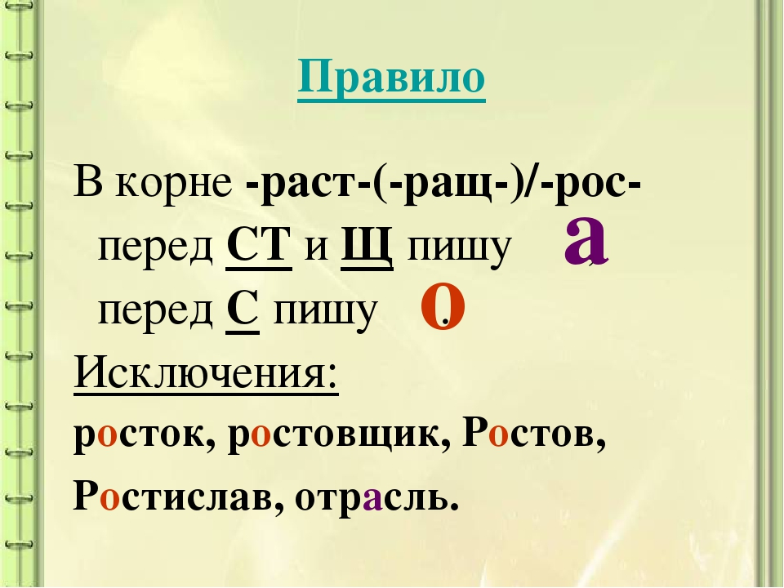
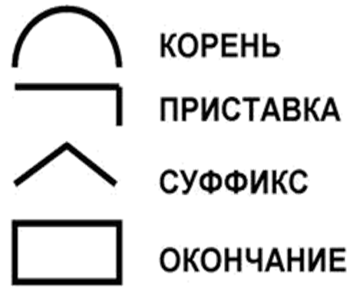
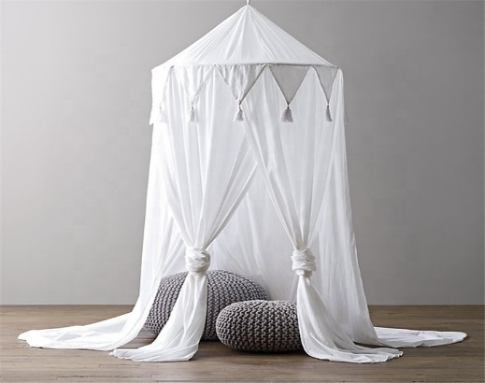

Буквы а – о в корнях – лаг- - - лож -
лож –
предложить
изложу
сложение
расположиться
лага –
предлагать
излагаю
слагаемое
располагаться
Исключение: ПОЛОГ

Slide 15
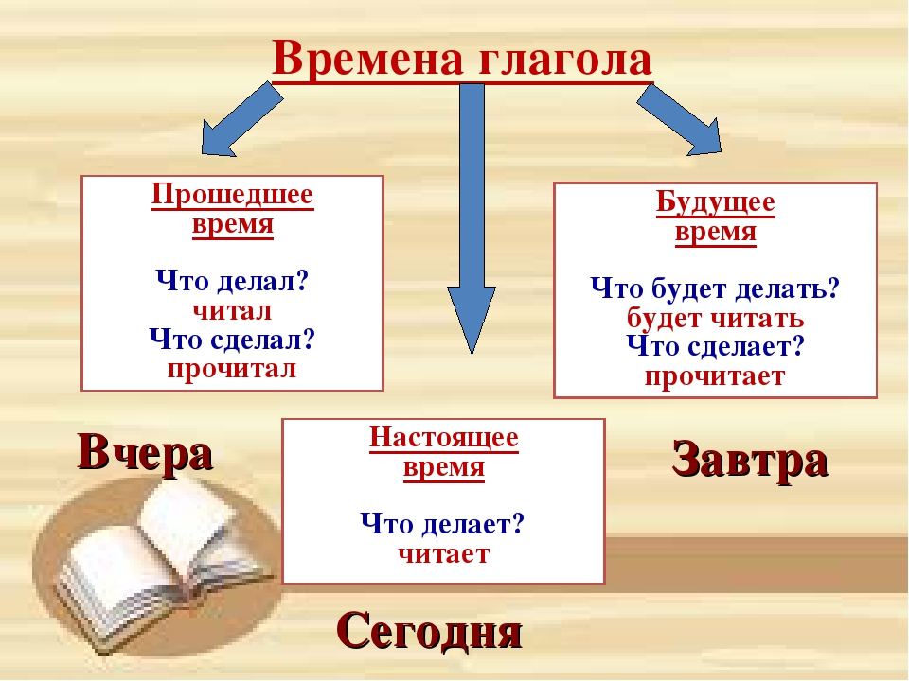


Slide 16
Упражнение 91.
Спишите, подчеркните сказуемые, выраженные глаголами в форме будущего времени.
1. Дремлет кошка на окне и р…стёт во сне⁴.
А за окнами зима и р…стут дома. Чемпион по р…сту – город. Он обгон…т, он обгон…т и собаку, и коня, и тем более – меня! 2. Подожди меня немно…ко, подр …сту и помогу! Отвечают этажи: «Дела хватит. Не тужи!» 3. Я р…сту, чтобы на свете всё р…сло ещё быстрей.
(По Н. Слепаковой.)

Slide 17
Обозначьте орфограмму с
чередованием гласных в корне.
1. Дремлет кошка на окне и растёт во сне⁴.
А за окнами зима и растут дома. Чемпион по росту – город. Он обгонит, он обгонит и собаку, и коня, и тем более – меня! 2. Подожди меня немножко, подрасту и помогу! Отвечают этажи: «Дела хватит. Не тужи!» 3. Я расту, чтобы на свете всё росло ещё быстрей.
(По Н. Слепаковой.)

Slide 18
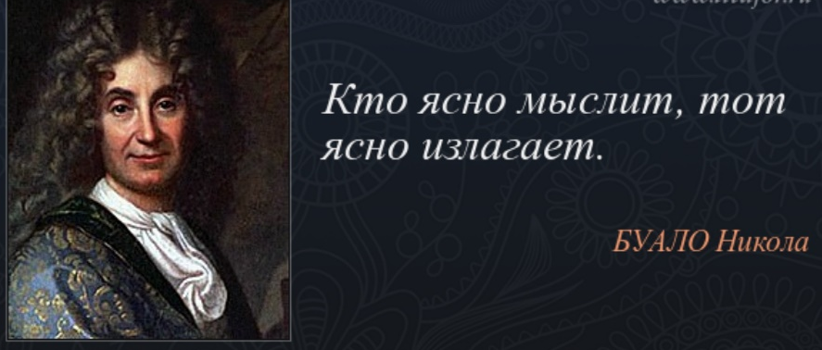
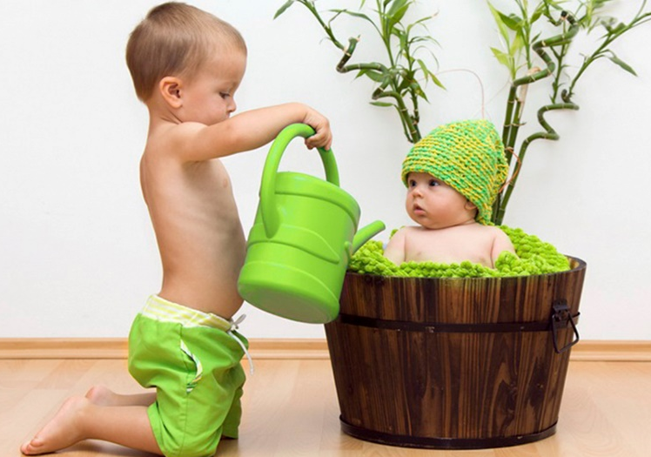
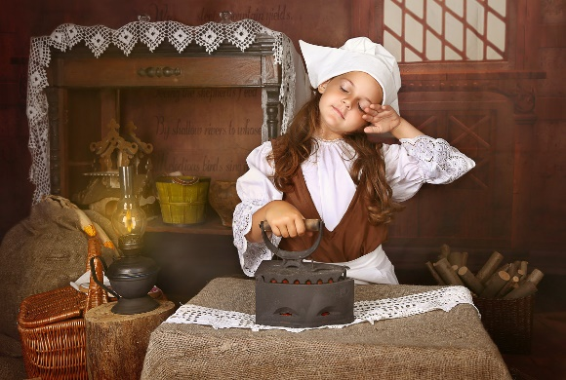
Образуйте и запишите форму будущего
времени от глаголов р..сти , изл..гать , сж..гать.
расти
излагать
сжигать
вырасту
сожгу
изложу

Slide 19
Упражнение 92.
Спишите предложения, вставьте подходящие по смыслу глаголы, выделите грамматические основы.
1. Мелкие облачка __ луну и таинственно __ с ней. 2. Ветки берёз и акаций __ в окно. 3. __ буря. Волны __ грозную песню. 4. Мы __ на берегу реки. Ветерок __ наши волосы.

Slide 20

1. Мелкие облачка закрывали луну и таинственно переглядывались с ней. 2. Ветки берёз и акаций смотрели в окно. 3. Бушевала буря. Волны несли грозную песню. 4. Мы стояли на берегу реки. Ветерок трепал наши волосы.

Slide 21
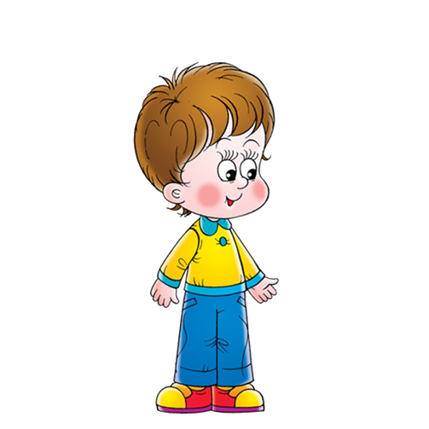
Сегодня на уроке
Мы повторили:
-глагол как самостоятельную часть речи.
Научились:
- определять синтаксическую роль глагола в предложении.

Slide 22


Задание.
Выполнить упражнение 90.

